Slide 1

Clase 25. Python
¿Y ahora qué?

Slide 2


RECUERDA PONER A GRABAR LA CLASE

Slide 3

Conocer las limitaciones de este curso para entender por donde deberán continuar para seguir avanzando en Python.
Aprender a subir sus proyectos a un servidor.
Articular con otros temas fundamentales como Desarrollo Web y bases de datos.
OBJETIVOS DE LA CLASE

Slide 4





CRONOGRAMA DEL CURSO
Clase 24
Clase 25
Playground Avanzado
(parte III)
¿Ahora qué?
DOCUMENTOS CASOS DE PRUEBAS
PLAYGROUND AVANZADO
AGREGAR UNA IMÁGEN
ENTREGA FINAL
EDICIÓN DE USUARIO
UNI TEST

Slide 5

PLAYGROUND AVANZADO
Compartir entre los estudiantes los desafíos de clases 22, 23 y 24.
TIEMPO: 20 MIN

Slide 6





ACUERDOS
Presencia
Escucha Activa
Apertura al aprendizaje
Todas las voces

Slide 7
PLAYGROUND AVANZADO
Consigna: Elegir un representante por cada grupo que deberá compartir con el resto de la clase el proceso de resolución de los desafíos genéricos de clases 22, 23 y 24; correspondientes a la unidad de PlayGround Avanzado.
NOTA: usaremos los breakouts rooms. El tutor/a tendrá el rol de facilitador/a.

Slide 8

HEROKU - PYTHONANYWHERE

Slide 9
HEROKU

Slide 10

Heroku
Heroku es una plataforma que ayuda a los desarrolladores a ejecutar y mantener sus proyectos sin preocuparse por la gestión de la infraestructura.
Esto incluye 👉 bases de datos, seguridad, networking, logging y monitoreo. Con Heroku podrás tener online tu proyecto en pocos minutos.

Slide 11

Heroku
La popularidad de Heroku ha crecido en los últimos años, principalmente por su facilidad de uso.
Fue creada por desarrolladores para desarrolladores, lo que la convierte en la mejor opción para muchos proyectos de desarrollo.

Slide 12



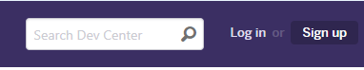
Heroku - Crear cuenta
Siempre lo primero que deberán hacer es tener una cuenta, pueden hacerlo fácilmente desde Heroku
Tendrán disponible toda la documentación oficial de Heroku con Django desde Heroku - Django

Slide 13
Heroku - Librerías
Para subir tu proyecto deberás instalar algunos complementos en tu entorno, por medio de pip.
pip install dj-database-url gunicorn whitenoise
pip freeze > requirements.txt
👉 Luego deberás abrir el archivo requirements.txt y agregar al final psycopg2==2.6.2

Slide 14
Heroku - Nuestra App
2) Heroku necesita saber qué tipo de app es la nuestra y cómo ejecutarla. Para eso creamos el archivo Procfile (sí, sin extensión y con mayúscula) dentro de nuestro proyecto y agregamos al archivo la siguiente línea: web: gunicorn miSitio.wsgi
Luego instalar por medio de pip y actualizar los requisitos 👇
pip install gunicorn
pip freeze > requirements.txt

Slide 15
Heroku - Python
3) Deberás avisarle a Heroku con cuál Python trabajaste. Vamos a crear otro archivo dentro de nuestro proyecto llamado runtime.txt
y le agregamos la siguiente línea:
python-3.5.2

Slide 16
Heroku - Settings.py
4) Hay que cambiar un par de cosas para que nuestro proyecto funcione correctamente en Heroku.
Primero agregaremos estas líneas hasta el final de nuestro archivo settings.py:
import dj_database_url
db_from_env = dj_database_url.config(conn_max_age=500)
DATABASES['default'].update(db_from_env)
STATICFILES_DIRS = ( os.path.join(BASE_DIR, 'static'),)
STATICFILES_STORAGE = 'whitenoise.django.GzipManifestStaticFilesStorage'

Slide 17
Heroku - wsgi.py
5) Agregar todo lo que falte en este archivo para que se vea así:
import os
from django.core.wsgi import get_wsgi_application
os.environ.setdefault("DJANGO_SETTINGS_MODULE", "miSitio.settings")
application = get_wsgi_application()
from whitenoise.django import DjangoWhiteNoise
application = DjangoWhiteNoise(application)

Slide 18

Heroku - Heroku CLI
6) Luego empezamos a subir a Heroku, para eso necesitamos instalar Heroku CLI
heroku create
heroku login
git add -A
git commit -m "listos"
git push heroku master
heroku open
Paso a paso 👉

Slide 19
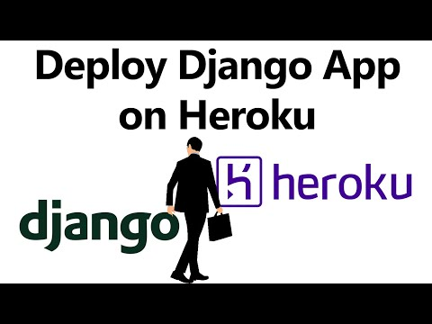
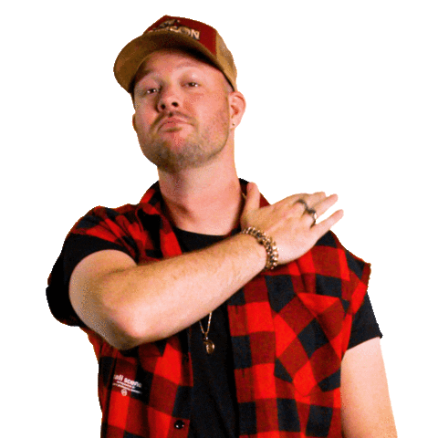
Deploy Django App on Heroku
Notes:
Profesor/a: En caso de ser posible, es recomendable que lo que se muestra en el video sea presentado como ejemplo en vivo.

Slide 20
PYTHONANYWHERE

Slide 21

Pythonanywhere
Hosting dedicado únicamente a aplicaciones basado en Python.
Contiene un entorno muy amigable, acceso bash mediante la web, administración de base de datos, entorno virtual; entre otras muchas ventajas. Para aplicaciones de poco tráfico es gratuito 😉
Página oficial: Pythonanywhere
Documentación oficial: Documentación

Slide 22
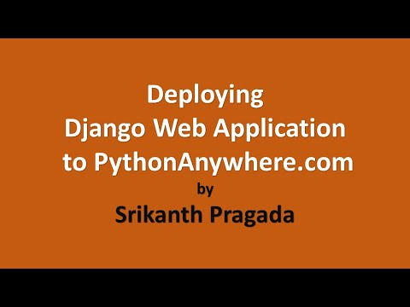
How to deploy Django Application to PythonAnywhere.com
Notes:
Profesor/a: En caso de ser posible, es recomendable que lo que se muestra en el video sea presentado como ejemplo en vivo.

Slide 23
PYTHONANYWHERE VS HEROKU

Slide 24
Pythonanywhere vs heroku
Ventajas Heroku | Ventajas Pythonanywhere
Despliegue sencillo. Gratis para proyectos paralelos. Enorme ahorro de tiempo. Escalado simple. Se requieren habilidades bajas en DevOps. Configuración fácil. Complementos para casi todo. Apto para principiantes. Mejor para startups. | Aplicaciones web. Configuración fácil. Superfácil de usar. Acceso a Shell. Gran apoyo. Plan gratuito. Muchas cosas como Python están preinstaladas.

Slide 25
Pythonanywhere vs heroku
Ventajas Heroku | Ventajas Pythonanywhere
Curva de aprendizaje baja. Alojamiento Postgres. Fácil de agregar colaboradores. Desarrollo más rápido. Impresionante documentación. Céntrese en el producto, no en la implementación. Retroceso simple. Fácil integración.

Slide 26
Pythonanywhere vs heroku
Desventajas Heroku | Desventajas Pythonanywhere
No mucha flexibilidad. No hay opción de MySQL utilizable. Almacenamiento. Bajo rendimiento en el nivel gratuito. El soporte 24/7 cuesta $ 1,000 por mes
Sin acceso de root.
Comunidad realmente pequeña.

Slide 27

EL SECRETO DEL PROGRAMADOR
Para cosas sencillas PythonAnyWhere, para proyectos complejos y cooperativos Heroku, incluso para poner en producción.

Slide 28
OTRAS ALTERNATIVAS

Slide 29


Otras alternativas
Hay muchos otros servicios web semejantes 😃
Aquí los diez más populares: Deploy Web Django
De esa lista la alternativa más completa es la nube de Amazon

Slide 30
PENDIENTES DE PYTHON

Slide 31

Generadores
Los generadores son una forma sencilla y potente de iterador.
Un generador es una función especial que produce secuencias completas de resultados en lugar de ofrecer un único valor.
En apariencia es como una función típica pero en lugar de devolver los valores con return lo hace con la declaración yield.
Hay que precisar que el término generador define tanto a la propia función como al resultado que produce.

Slide 32

Una característica importante es que tanto las variables locales como el punto de inicio de la ejecución se guardan automáticamente entre las llamadas sucesivas que se hagan al generador.
Es decir, a diferencia de una función común, una nueva llamada a un generador no inicia la ejecución al principio de la función, sino que la reanuda inmediatamente después del punto donde se encuentre la última declaración yield (que es donde terminó la función en la última llamada).

Slide 33
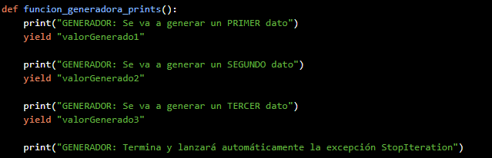
Generadores
Varios ejemplos para empezar: Generadores

Slide 34

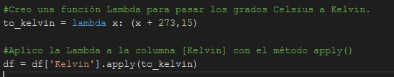
Lambda
En Python, una función Lambda se refiere a una pequeña función anónima. Las llamamos “funciones anónimas” porque técnicamente carecen de nombre.
Al contrario que una función normal, no la definimos con la palabra clave estándar def que utilizamos en Python. En su lugar, las funciones Lambda se definen como una línea que ejecuta una sola expresión.

Slide 35
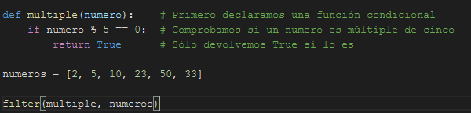
Filter()
Como su nombre indica filter significa filtrar, ya que a partir de una lista o iterador y una función condicional, es capaz de devolver una nueva colección con los elementos filtrados que cumplan la condición.
👈 Supongamos que tenemos una lista varios números y queremos filtrar, quedándonos únicamente con los múltiplos de 5.

Slide 36
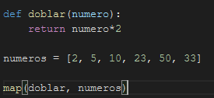
Maps
Esta función trabaja de una forma muy similar a filter(), con la diferencia que en lugar de aplicar una condición a un elemento de una lista o secuencia, aplica una función sobre todos los elementos y como resultado se devuelve un iterable de tipo map:

Slide 37

Expresiones regulares
Cuando manejamos texto en Python, una de las operaciones más comunes es la búsqueda de una subcadena; ya sea para obtener su posición en el texto o simplemente para comprobar si está presente.
Si la cadena que buscamos es fija, los métodos como find(), index() o similares nos ayudarán. Pero si buscamos una subcadena con cierta forma, este proceso se vuelve más complejo.

Slide 38
Expresiones regulares
Al buscar direcciones de correo electrónico, números de teléfono, validar campos de entrada, o una letra mayúscula seguida de dos minúsculas y de 5 dígitos entre 1 y 3; es necesario recurrir a las Expresiones Regulares, también conocidas como Patrones.
.* : cualquier cadena, de cualquier largo (incluyendo una cadena vacía)
[a-z]{3,6}: entre 3 y 6 letras minúsculas
\d{4,}: al menos 4 dígitos
.*hola!?: una cadena cualquiera, seguida de hola, y terminando (o no) con un !

Slide 39
EXPLOTACIÓN DE DATOS

Slide 40
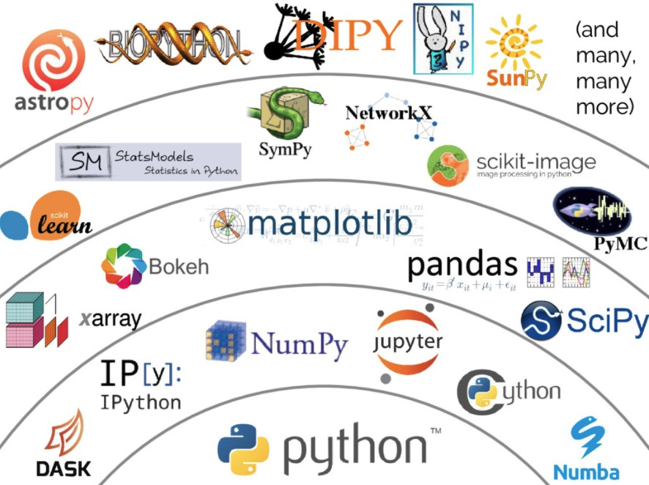
Explotación de datos
Python tiene un gran poder de cómputo para manejar grandes volúmenes de datos, tiene varias librerías asociadas, recomendamos empezar por Pandas.

Slide 41
MEJORAR LA ESTÉTICA

Slide 42

Mejorar la estética
Hemos realizado un proyecto web muy funcional y útil, pero jamás nos fijamos en lo mal que se veía. Para mejorar todo su aspecto es fundamental conocer más sobre HTML, incorporar CSS y en menor medida JS y SASS.
En el siguiente curso de CoderHouse pueden ver todos esos temas: Desarrollo WEB

Slide 43
OPTIMIZAR BASE DE DATOS

Slide 44

Optimizar Base de datos
Si quieren seguir trabajando con Python y Django verán que SQLite es ideal para aprender, pero su performance y estabilidad es muy baja, se recomienda pasar a PostgreSQL.

Slide 45

Optimizar Base de datos
PostgreSQL es un sistema de base de datos relacional de alta disponibilidad. Es capaz de funcionar de manera estable en el servidor y, por lo tanto, resulta robusto, una de las principales características que buscan las empresas. Además, es consistente y tolerante a fallos. Es compatible con el modelo relacional, ya que asegura siempre su integridad referencial.

Slide 46


Optimizar Base de datos
De forma más general se puede estudiar mySQL que es ideal para proyectos pequeñas y adaptable a cualquier lenguaje Backend.
Por ejemplo en este curso de CoderHouse: SQL

Slide 47

RECOMENDACIONES FINALES

Slide 48
Recomendaciones Finales
Mantente al tanto de las actualizaciones de todas las tecnologías.
No te quedes con lo aprendido aquí, el mundo es muy grande.
Practica, practica y practica.
Establece alcances con cada proyecto.
Planifica
Trabaja organizadamente
Da tiempos estimados con sinceridad

Slide 49

ENTREGA DEL PROYECTO FINAL
Deberás entregar tu proyecto final.
Notes:
l.

Slide 50

ENTREGA FINAL
Crear web similar a un blog.
Se deberá realizar en duplas o tríos, crearás una aplicación web estilo blog programada en Python en Django. Esta web tendrá admin, perfiles, registró, páginas y formularios.
La entrega se realizará enviando el link a GitHub, en el readme de Github deberá estar el nombre completo de los tres/dos participantes y una descripción de dos o tres renglones contando qué hizo cada uno.
En el github debe haber un video o link a vídeo donde nos muestran su web funcionando en no más de diez minutos.

Slide 51
ENTREGA FINAL
Crear web similar a un blog.
Dentro del Github deberá existir una carpeta con por lo menos 3 casos de pruebas debidamente documentados.
Contar con algún acceso visible a la vista de "Acerca de mí" donde se contará acerca de los dueños de la página manejado en el route about/. (En castellano un “acerca de mí” que hable un poco de los creadores de la web y del proyecto).

Slide 52
ENTREGA FINAL
Crear web similar a un blog.
Contar con algún acceso visible a la vista de blogs que debe alojarse en el route pages/. (Es decir un html que permite listar todos los blogs de la BD, con una información mínima de dicho blog).
Acceder a una pantalla que contendrá las páginas. Al clickear en “Leer más” debe navegar al detalle de la page mediante un route pages/<pageId>. (O sea al hacer click se ve más detalle de lo que se veía en el apartado anterior).

Slide 53
ENTREGA FINAL
Crear web similar a un blog.
Si no existe ninguna página mostrar un "No hay páginas aún". (Aclarando, si en la página hacemos clic en algún lugar que no existe que diga eso, o que lleve a un html con esos mensaje, no dejar botones que no responden).
Para crear, editar o borrar las fotos debes estar registrado como Administrador.
Cada blog, es decir cada model Blog debe tener como mínimo, un título, subtítulo, cuerpo, autor, fecha y una imagen (mínimo y obligatorio, puede tener más).

Slide 54
ENTREGA FINAL
Crear web similar a un blog.
Piezas sugeridas, no hace falta que estén todas, pero tiene que haber por lo menos un CRUD completo y el módulo de Login debe ser sólido:
NavBar Home About Pages Login Signup | Messages Profile Logout Get pages Get page | Create page Update Page Delete page Get profile Update profile

Slide 55
ENTREGA FINAL
Requisitos bases
Inicio: Al momento de ingresar a la app en la ruta base ‘/’.
Visualizar el home del blog.
Poder listar todas las páginas del blog, poder ver en detalle cada una, poder crear, editar o borrar páginas del blog.
Las páginas están formadas por un título, un contenido en editor de texto avanzado (ckeditor por ejemplo), una imagen, fecha de posteo de la imagen.

Slide 56
ENTREGA FINAL
Requisitos bases
Tener una app de registro donde se puedan registrar usuarios en el route accounts/signup, un usuario está compuesto por: email - contraseña - nombre de usuario.
Tener una app de login en el route accounts/login/ la cual permite loguearse con los datos de administrador o de usuario normal.
Tener una app de perfiles en el route accounts/profile/ la cual muestra la info de nuestro usuario y permite poder modificar y/o borrar: imagen - nombre - descripción - un link a una página web - email y contraseña.

Slide 57
ENTREGA FINAL
Requisitos bases
Contar con un admin en route admin/ donde se puedan manejar las apps y los datos en las apps.
Tener una app de mensajería en el route messages/ para que los perfiles se puedan contactar entre sí.
NOTA: No hace falta que sean APPs separadas, con dos APP estarán bien.

Slide 58
ENTREGA FINAL
Recomendaciones extras
Los requisitos extra pro-coders no se incluyen en los criterios de evaluación.
Los requisitos extra son funcionalidades opcionales que no se incluyen en los criterios de evaluación, pero si te falta diversión y quieres agregar valor a tu proyecto... ¡bajo la única condición de que lo que incluyas debe funcionar! Messenger y like - integración otra db Subida a un servidor
No es necesario ni recomendado.
Utilizar Python puro para el proyecto final (se espera el uso de Django).

Slide 59
ENTREGA FINAL
Pregunta frecuente
En caso que no quieran hacer una Web simil Blog, pueden, pero deberá tener la misma estructura el modelo básico, título, subtítulo, texto, imagen/es, autor, fecha. Y la web debe tener un funcionamiento similar.

Slide 60


¿PREGUNTAS?

Slide 61
¡MUCHAS GRACIAS!
Resumen de lo visto en clase hoy:
Heroku
PythonAnyWhere
Pendientes de Python

Slide 62

OPINA Y VALORA ESTA CLASE

Slide 63
#DEMOCRATIZANDOLAEDUCACIÓN

Slide 64
¡GRACIAS POR ESTUDIAR CON NOSOTROS!

